Slide 1





UỶ BAN NHÂN DÂN QUẬN LONG BIÊN
TRƯỜNG MẦM NON ĐỨC GIANG
TRƯƠNG
Hoạt động khám phá xã hội
Tìm hiểu về chú bộ đội hải quân
Giáo viên: Nguyễn Thị Hương
Năm học 2021-2022

Slide 2

MỤC ĐÍCH – YÊU CẦU
1. Kiến thức.
- Trẻ biết tên gọi, trang phục, đồ dùng, dụng cụ và nơi làm việc của chú bộ đội hải quân.
- Biết nơi làm việc và những nhiệm vụ của chú bộ đội hải quân
2. Kỹ năng:
- Trẻ có kỹ năng chú ý, ghi nhớ, quan sát
- Giúp trẻ phát triển ngôn ngữ mạch lạc.
3. Thái độ:
- Trẻ hứng thú, tích cực tham gia các hoạt động.
- Giáo dục: trẻ biết yêu quí, biết ơn và kính trọng các chú bộ đội hải quân.

Slide 3








Slide 4
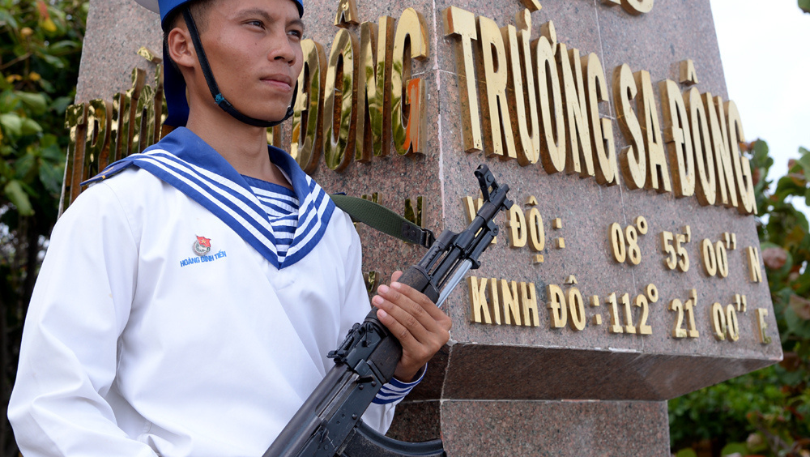


Slide 5


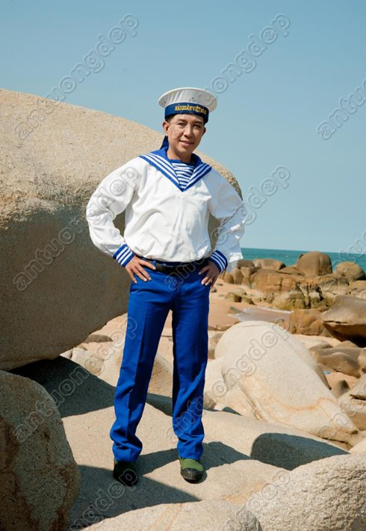


Chú bộ đội hải quân

Slide 6


Trang phục của chú bộ đội hải quân màu gì nhỉ ?

Slide 7


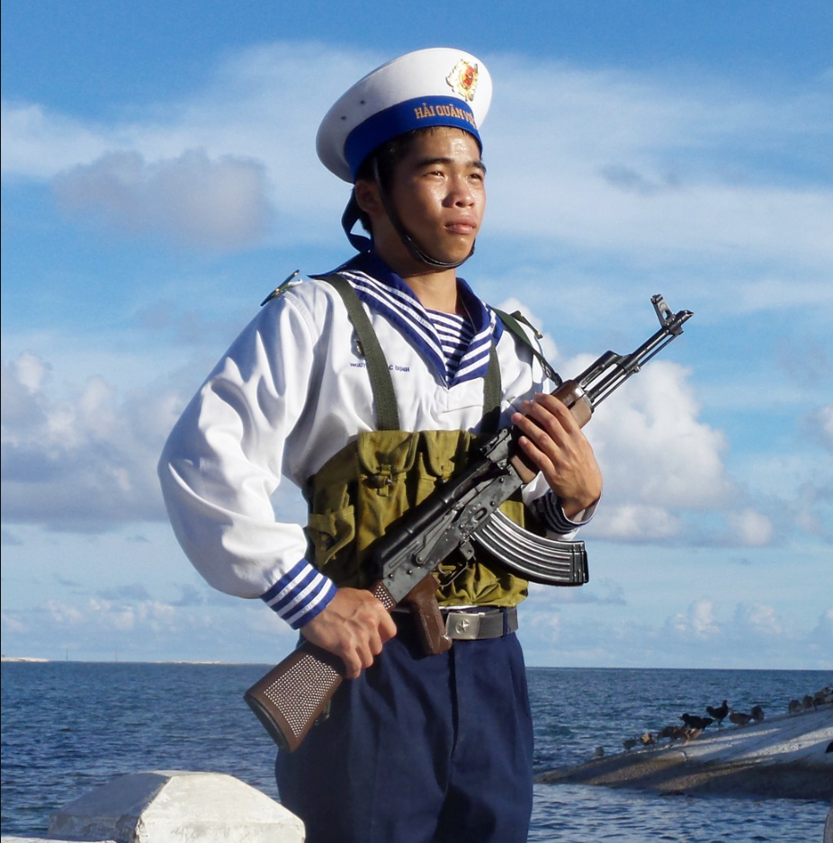


Slide 8
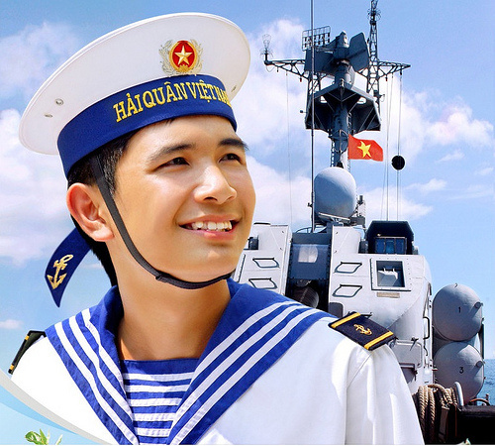

Slide 9
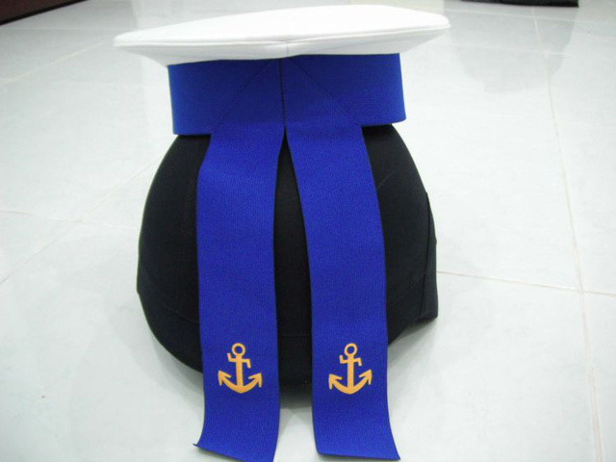

Slide 10
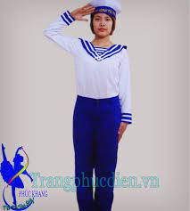
Trang phục của chú bộ đội hải quân có màu trắng và màu xanh

Slide 11
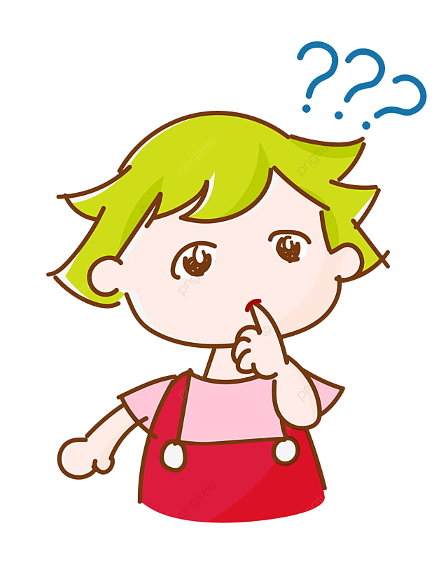
Công việc và nơi làm việc của chú bộ đội hải quân là gì?

Slide 12
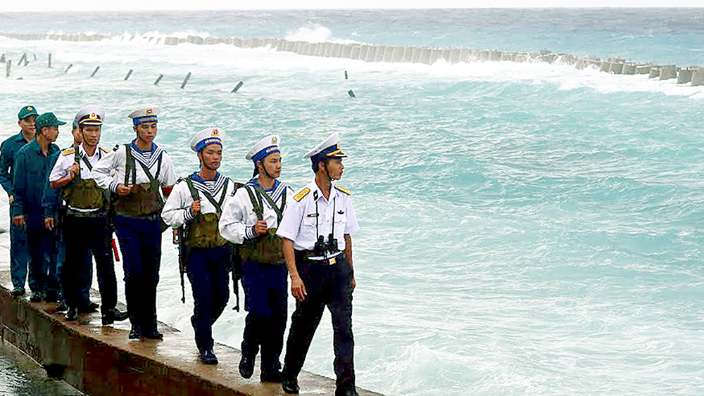

Slide 13
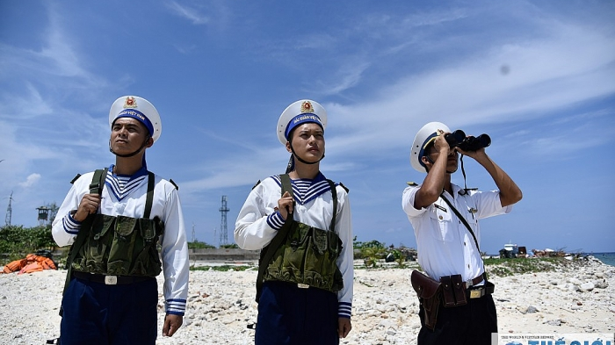

Slide 14
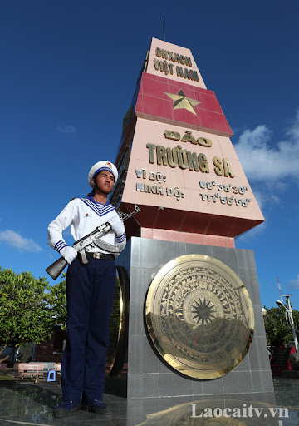
Chú Bộ đội hải quân đứng canh gác

Slide 15
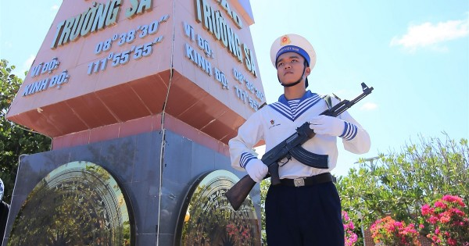

Slide 16






Một số phương tiện, đồ dùng
khi tham gia
chiến đấu

Slide 17
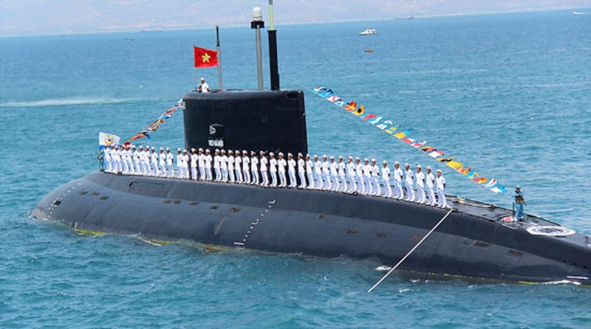
Tàu ngầm

Slide 18
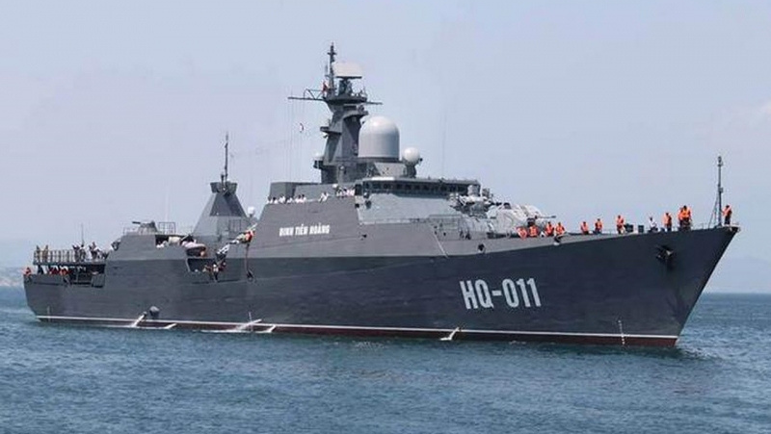
Tàu chiến

Slide 19
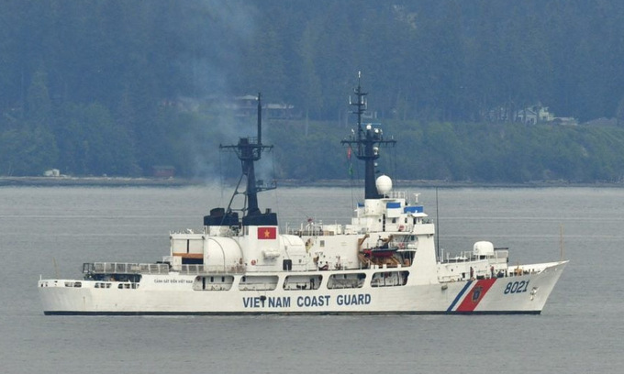
Tàu tuần tra

Slide 20
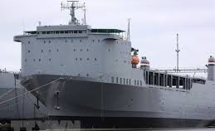
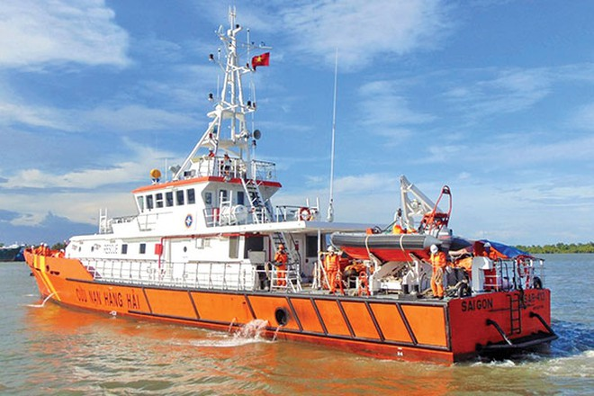
Tàu cứu hộ
Tàu chở vũ khí,

Slide 21

Đồ dùng của chú Bộ đội hải quân sử dụng đó là gì?

Slide 22
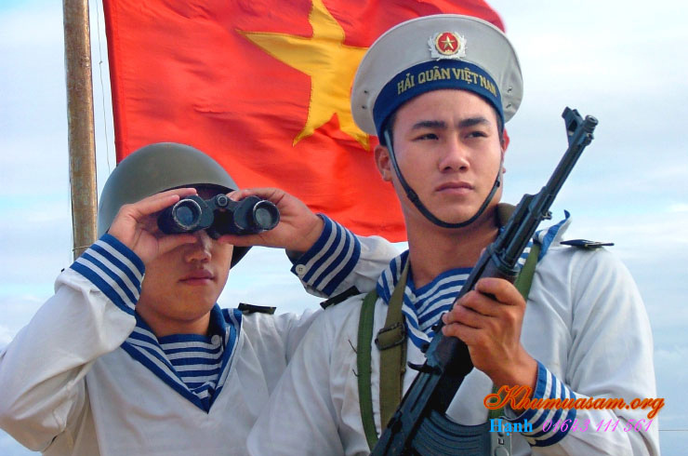
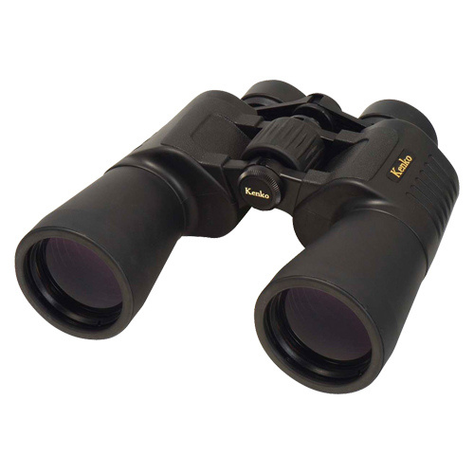
Có ống nhòm này

Slide 23
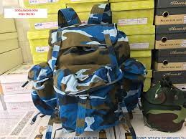
Ba lô

Slide 24
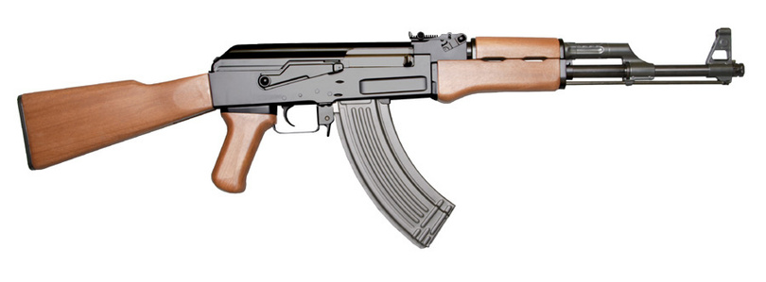
Có súng

Slide 25

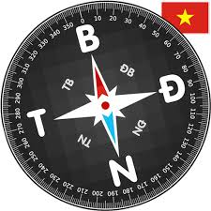
La bàn

Slide 26
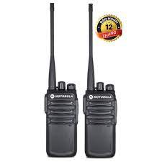
La bàn
Bộ đàm

Slide 27
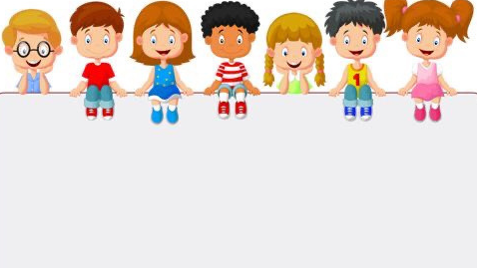
Công việc khác của chú Bộ đội hải quân là gì?

Slide 28
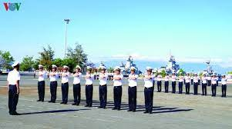
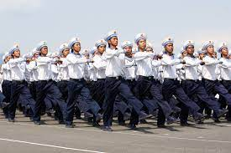
Duyệt binh

Slide 29
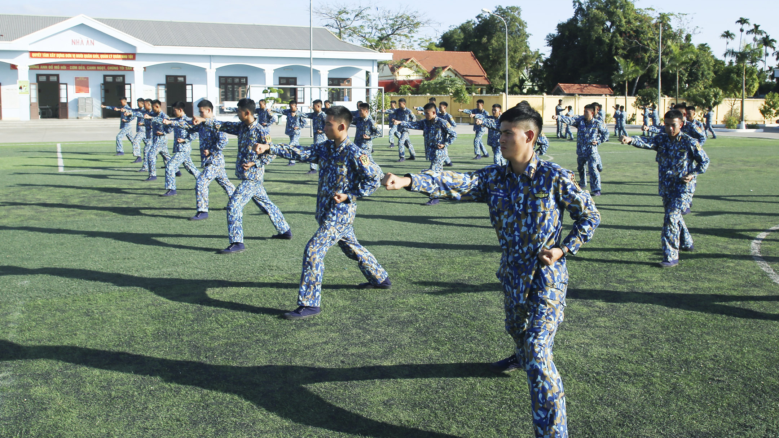
Tập thể dục thường xuyên

Slide 30
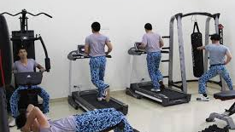

Slide 31

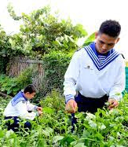
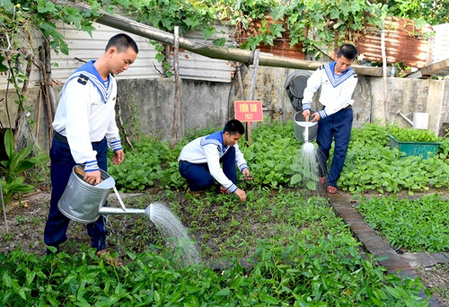

Slide 32
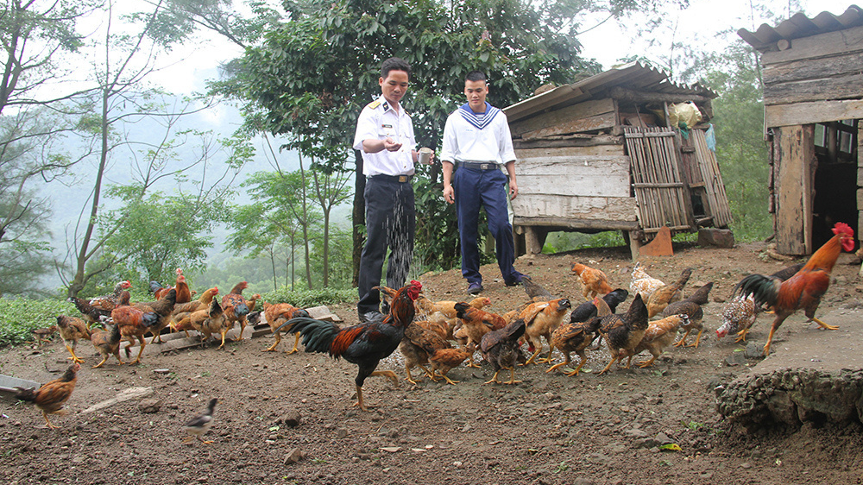

Slide 33
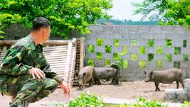

Slide 34
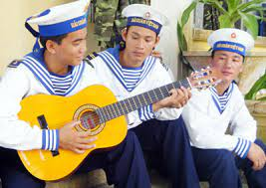

Slide 35
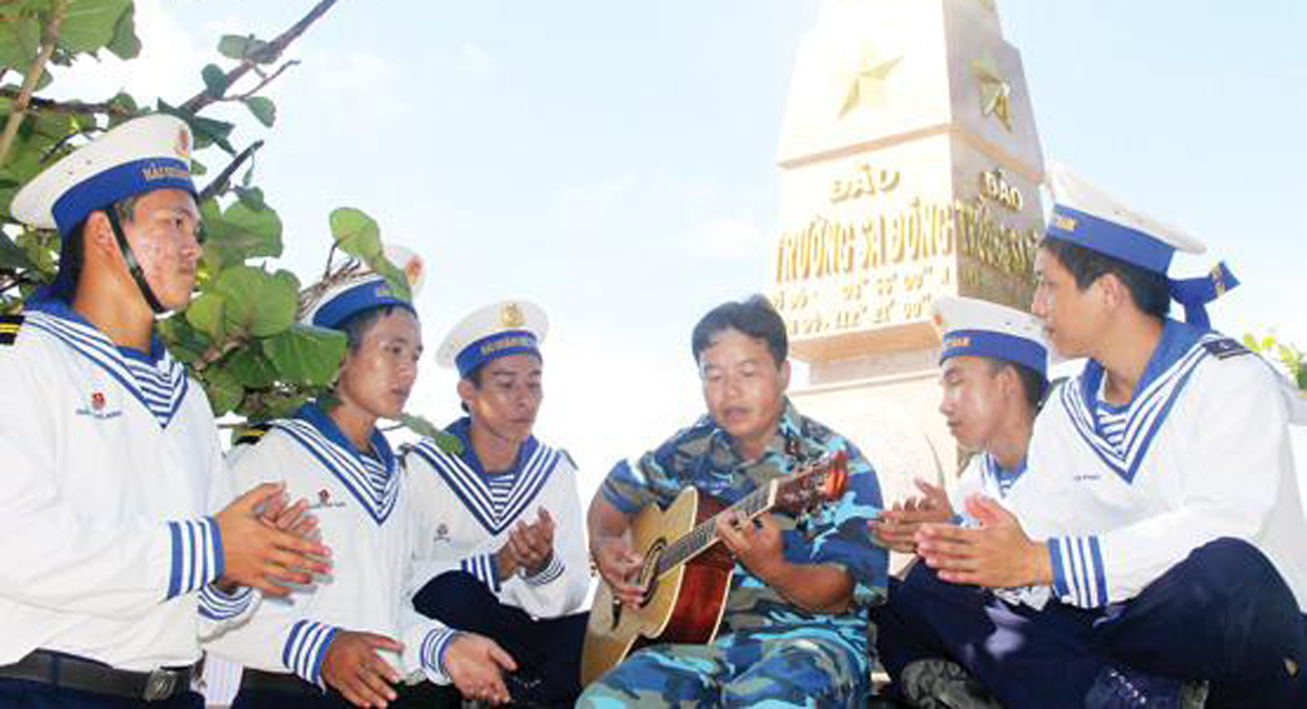

Slide 36

Chú Bộ đội hải quân làm việc ở đâu?

Slide 38
Tàu tuần tra

Slide 39
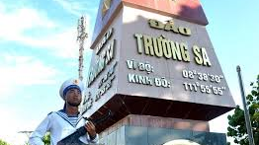

Slide 40
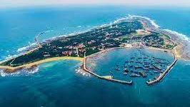
Đảo Bạch Long Vĩ

Slide 41


Slide 42





TRÒ CHƠI

Slide 43












TRÒ CHƠI
AI THÔNG MINH NHẤT

Slide 44
Câu hỏi 1
Đâu là trang phục của các chú bộ đội hải quân?
A

Slide 45
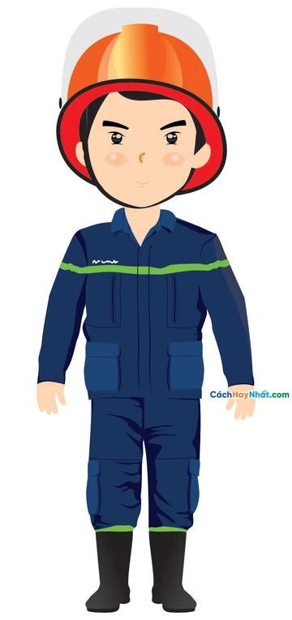
Câu hỏi 1
Đâu là trang phục của các chú bộ đội hải quân?
A

Slide 46
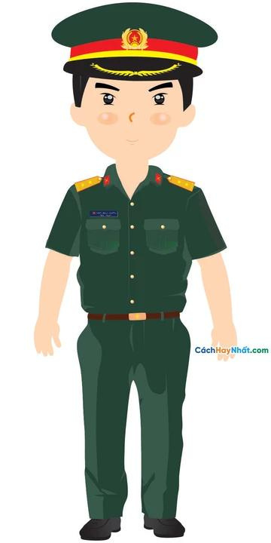
Câu hỏi 1
Đâu là trang phục của các chú bộ đội hải quân?
A
B

Slide 47
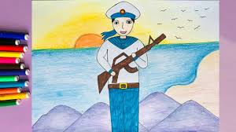
Câu hỏi 1
Đâu là trang phục của các chú bộ đội hải quân?
A
B
C

Slide 48
Câu hỏi 1
Đâu là trang phục của các chú bộ đội hải quân?
A
B
C

Slide 49
C

Slide 50
Câu hỏi 2
Đâu là nơi làm việc của các chú bộ đội hải quân?

Slide 51
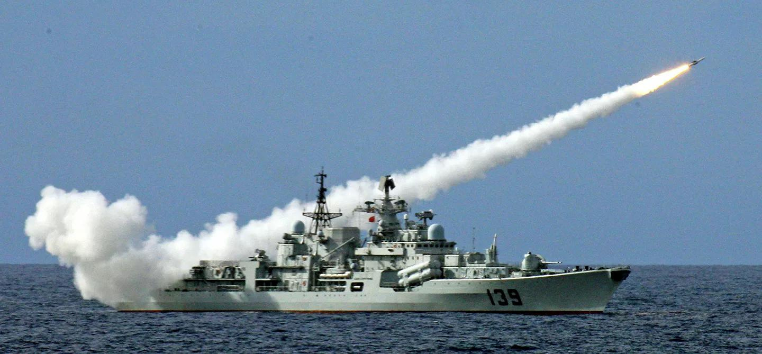
Câu hỏi 2
Đâu là nơi làm việc của các chú bộ đội hải quân?
A: Trên biển

Slide 52
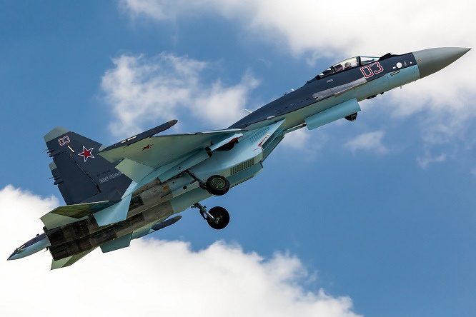
Câu 2
Đâu là nơi làm việc của các chú bộ đội hải quân?
B: Trên bầu trời

Slide 53
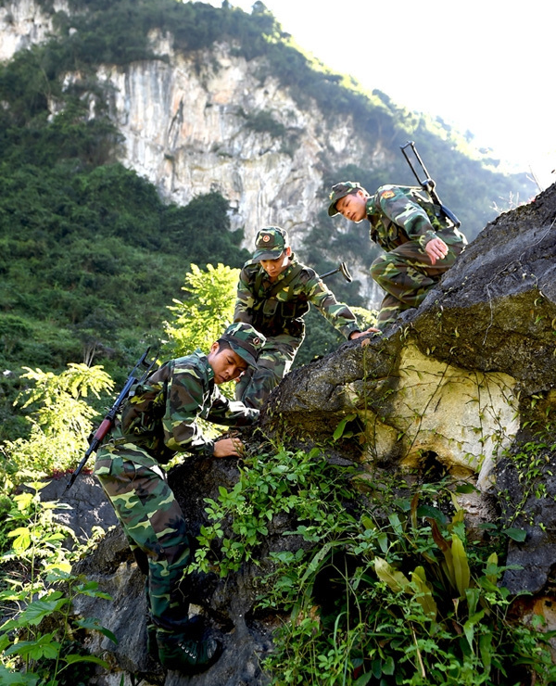
Câu hỏi 2
Đâu là nơi làm việc của các chú bộ đội hải quân?
C
TRÊN NÚI

Slide 54
Câu hỏi 2
Đâu là nơi làm việc của các chú bộ đội hải quân?

Slide 55
Câu hỏi 2
Đâu là nơi làm việc của các chú bộ đội hải quân?
A: Trên biển

Slide 56

Câu hỏi 3:Công việc chính của các chú bộ đội hải quân là làm gì?
A: Trồng rau, nuôi gà

Slide 57


Câu hỏi 3:Công việc chính của các chú bộ đội hải quân là làm gì?
B, Tuần tra, canh gác bảo vệ vùng biển đảo

Slide 58

Câu hỏi 3:Công việc chính của các chú bộ đội hải quân là làm gì?

Slide 59
B, Tuần tra, canh gác bảo vệ vùng biển đảo

Slide 60

Câu hỏi 4:Chú bộ đội hải quân sử dụng phương tiện gì để di chuyển dưới biển?

Slide 61

Câu hỏi 4:Chú bộ đội hải quân sử dụng phương tiện gì để di chuyển dưới biển?
A: Tàu ngầm

Slide 62
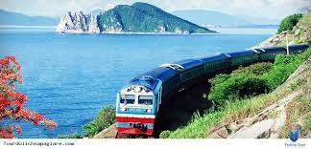
Câu hỏi 4:Chú bộ đội hải quân sử dụng phương tiện gì để di chuyển dưới biển?
B: Tàu hoả

Slide 63
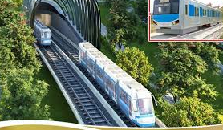
Câu hỏi 4:Chú bộ đội hải quân sử dụng phương tiện gì để di chuyển dưới biển?
C: Tàu điện ngầm

Slide 65
A: Tàu ngầm

